Slide 1
Une équation à deux inconnues: le développement professionnel des enseignants novices et les moments marquants en classe: Revue de littérature et perspectives méthodologiques
1/07/2016
Magali Descoeudres
Formatrice HEP et doctorante HEP Vaud - UNIL
magali.descoeudres@hepl.ch
Notes:
Préambule: je tiens à présenter mes excuses. En effet, compte tenu du temps imparti, un choix a dû être effectué pour les publications mentionnées dans la revue de littérature. Seuls les articles les plus récents et les plus pertinents pour ma recherche sont cités dans cet exposé.

Slide 2
Une thèse après dix mois…Plan de présentation
Introduction
Revue de littérature
Questions de recherche (1)
Cadre théorique
Questions de recherche (2)
Méthodes
Esquisse de résultats

Slide 3
Introduction
Pourquoi ce sujet?
⬅ 2 préoccupations professionnelles
1. Accompagnement des enseignants novices qui vivent des événements émotionnellement intenses
2. En formation professionnelle, les étudiants sont confrontés à des moments d’ennui en cours et à des moments intenses en classe
-> Problématique de l’alternance (Perrenoud, 1995)
Notes:
En résumé: enjeu personnel et enjeu social.
Les évaluations du module didactique EPS montrent que les étudiants disent que « c’est le seul cours intéressant à la HEP », le seul cours où l’on ne s’ennuie pas. C’est un problème qui dépasse l’EPS.
Face à cette formation en alternance qui peine à paraître fonctionnelle aux yeux des étudiants. Comment améliorer la formation professionnelle des enseignants?
Face à ces 2 préoccupations, la question que je me suis posée, c’est la nature des événements marquants et émotionnellement intenses dans les moments en stage

Slide 4
Revue de littérature
Enseigner est une pratique émotionnelle qui demande de la compréhension émotionnelle, du travail émotionnel (Hargreaves, 2000) / de la régulation émotionnelle (Yin, 2015).
Notes:
Hargreaves: Enseigner est une pratique émotionnelle tant pour les enseignants expérimentés que pour les novices. C’est une question qui a été ignorée des réflexions jusqu’à la fin des années 1990 (Hargreaves, 1998) comme le remarque Durand (2001)
Compréhension émotionnelle: capacité à comprendre des émotions complexes
Travail émotionnel: masquer, feindre ou exprimer ce que l’on ressent
Les travaux récents de Yin (2015) tendent à montrer que les enseignants utiliseraient sept stratégies pour réguler leurs émotions (feindre, maîtriser, recadrer, s’abstenir, séparer, libérer et déverser). Ces stratégies seraient propres à chaque situation.
Nombreuses sont les études sur l’expression, le fait de masquer (comme préfèrent le faire les EN pour ne pas perdre la face) ou de feindre les émotions positives ou négatives, malheureusement je n’ai pas le temps de les traiter dans cette présentation.

Slide 5
Revue de littérature –
Les effets des émotions
Les émotions influencent le comportement des enseignants et des élèves (Becker, Goetz, Morger & Ranellucci, 2014 ; Hagenauer & Volet, 2014), l’enseignement (Gong, Chai, Duan, Zhong & Jiao, 2013; Saunders, 2013 ; Trigwell, 2012), l’identité professionnelle (Lee, Huang, Law & Wang, 2013), la vie des enseignants (Hargreaves, 2005 ; Schutz, 2014 ; Taxer & Frenzel, 2015), le comportement et l’apprentissage des élèves (Brackett, Floman, Ashton-James, Cherkasskiy & Salovey, 2013 ; Chang, 2013), les évaluations des élèves (Brackett, Floman, Ashton-James, Cherkasskiy & Salovey, 2013) et le changement dans le domaine de l’enseignement (Darby, 2008 ; van Veen, Sleegers, and van de Ven, 2005; Lee & Yin, 2011; Lasky, 2005; Lee, Huang, Law & Wang, 2013; Scott & Sutton, 2009 ; Van Veen & Sleegers, 2006 ; Saunders, 2013).
Notes:
Revue de littérature sur les effets des émotions
Yin, Hong Kong & China
Hargreaves, Canada
Becker et al., 2014, étude effectuée sur étudiants suisses allemands
Hagenauer (Salzburg, Autria) & Volet, Perth, Australia
Gong, Chai, Duan, Zhong & Jiao, 2013, China
Saunders, 2013, Perth, Australia
Trigwell, 2012, Syndey, Australia
Lee, Huang, Law & Wang, 2013, Hong Kong, China
Hargreaves, 2005, Canada
Schutz, 2014, San Antonion, Texas, USA
Taxer & Frenzel, 2015, München, Deutschland
Brackett, Floman, Ashton-James, Cherkasskiy & Salovey, 2013, Yale- USA, Canada, Nederlands
Chang, 2013, Atlanta, USA
Réforme:
Darby, 2008, USA
van Veen, Sleegers, and van de Ven, 2005, Netherlands
Lee & Yin, 2011, Hong Kong, China
Lasky, 2005; Louisville, USA
Lee, Huang, Law & Wang, 2013, Hong Kong, China
Scott & Sutton, 2009, Cleveland, USA
Van Veen & Sleegers, 2006, Netherlands
Saunders, 2013, Australai

Slide 6
Revue de littérature –
Les sources des émotions
Emotions positives en lien avec l’engagement des élèves, celles négatives avec le prescrit et la hiérarchie (Bahia, Freire, Amaral & Estrela, 2013) ou lors de conflits avec un élève difficile, des parents ou des collègues (Cross and Hong, 2012).
Joie intense lorsque les élèves apprécient les cours (Chen, 2016) et lorsqu’ils progressent et se développent (Becker et al., 2014; Hagenauer & Volet, 2014 ) et lorsqu’une leçon se déroule comme prévu (Schutz, 2014).
Approche orientée élèves -> source d’émotions positives, approche orientée sur la transmission des savoirs -> source d’émotions négatives (Trigwell, 2012).
Notes:
Revue littérature sur sources des émotions
Bahia, Lisbon, Portugal
Cross & Hong: USA
Chen, Hong Kong and China
Becker et al., 2014, étude effectuée sur étudiants suisses allemands
Hagenauer (Salzburg, Autria) & Volet, Perth, Australia
Trigwell: Sydney Unisersity, Australia

Slide 7
Revue de littérature - EN
Pour les EN, source d’émotion la plus importante est liée à la gestion de classe et aux comportements déviants d’élèves (Chang, 2013).
Le suivi du plan de leçon obsède les EN (Ria, Sève, Saury, Theureau, Durand, 2010).
Emotions intenses chez les EN (Ria & Durand, 2013), notamment liées aux dilemmes (Adé, Sève, Ria, 2006), à l’imprévisibilité (Jean, 2008, Azéma & Leblanc, 2014), au choc de la réalité (Amathieu, 2015).
Imprévu (incident) -> événement -> phénomène (Jean, 2008).
Emotions intenses véhiculées lors d’incidents critiques en lien avec un comportement d’élève inapproprié (Chang, 2013) ou en contexte de réforme (Darby, 2008).
Notes:
Revue de littérature: EN
Plusieurs auteurs soulignent que les EN agissent en fonction de leur tonalité émotionnelle liée à leurs expériences en clase (Ria & Durand, 2013)
Dilemmes entre gérer les élèves, éviter les débordements, faire apprendre, différencier: préoccupations contradictoires
Jean (2008) montre dans sa recherche que 80% du temps serait consacré à gérer l’imprévu
Choc de la réalité: décalage produit entre autre par les préoccupations multiples et contradictoires auxquelles les EN doivent faire face
L’imprévu est désormais défini par toute action ou réaction d’élève, de l’enseignant ou du monde extérieur, sortant de la planification de l’enseignant. L’événement étant ce qui survient et qui est hors du champ des possibles de son advenant, impensable et inimaginable. Le phénomène serait imputé à l’enseignant qui transformerait ou pas un imprévu en phénomène, qui va faire acte dans la classe, lui donnant ainsi de l’importance au regard de tout ou partie des élèves.
(Perrenoud parle d’imprévus relatifs ou radicaux).
EE (Rogalski, Leplat)
Par gain de temps, je décide de ne pas mentionner tous les auteurs internationaux ayant traité de l’aspect émotionnel en contexte de réforme durant ces 15 dernières années.

Slide 8
Questions de recherche (1)
Quels moments marquants vécus en classe permettent à l’enseignant novice de progresser ou au contraire empêchent son apprentissage du métier?
Comment les variations émotionnelles se manifestent-elles au cours de ces moments ?
Dans quelles circonstances l’enseignant débutant apprend à réagir pour faire face à ces moments émotionnellement marquants et à s’en servir pour s’améliorer?

Slide 9
Cadre théorique
Le CHAT (cultural historical activity theory), (Vygotski, 1997)
Permet d’identifier le développement professionnel (intériorisation de signes culturels, ici des règles de métier) (Méard & Bruno, 2009)
pose que ce développement est lié au pouvoir d’être affecté (moments d’auto-affectation) lors de perezhivanie (Vygotski, 1998)
Les dilemmes liés à des préoccupations simultanées sont traduits par : les conflits intra-psychiques sont liés à des motifs d’agir et des opérations concurrents et au décalage entre activité réelle et activité réalisée
Notes:
Courant psychologique de la théorie de l’activité
Vygotski -> Leontiev -> Bruner -> Engeström -> Clot -> Saujat
Le CHAT appartient au courant orienté activité comme la didactique professionnelle (Pastré) et le cours d’action (Theureau) (on ne part pas des contenus de formation, ni d’un référentiel de compétences, … mais bien de l’activité!)
Perezhivanie: expérience émotionnelle -> proche du mot allemand Erlebnis
Opérations: Leontiev
Signes culturels: c’est tout… C’est les opérations, c’est les buts de l’action, c’est les motifs et c’est les motifs vitaux, C’est une culture que l’on s’approprie, que l’on a vécue...

Slide 10
Questions de recherche (2)
Quels moments d’auto-affectation vécus en classe favorisent ou freinent le développement de l’enseignant novice ?
Comment les variations émotionnelles se manifestent-elles au cours de ces moments ?
Dans quelles circonstances l’enseignant débutant déplace ou priorise ses motifs d’agir et s’approprie les opérations pour faire face à ces moments d’auto-affectation ?

Slide 11
Méthodes
METHODE 1, qualitative, longitudinale sur l’analyse de l’activité, méthode transformative
6 participants volontaires (étud. stage B EPS)
Enregistrements vidéos des leçons d’EPS (tablettes)
Entretiens d’auto-confrontations simples, croisées (Faïta & Viera, 2003) et retours au collectif
Effets de l’ACS : découvrir la singularité de ce qu’on fait, se découvrir comme sujet agissant faisant des choix et prenant des décisions qui n’étaient pas les seuls possibles, construire ses propres repères en fonction desquels ce qu’on fait peut être évalué et mis en perspective

Slide 12
Méthodes
METHODE 2, quantitative
Questionnaires auprès de 58 étudiants (environ le double l’an prochain)
Evocation de 2 cas émotionnellement marquants chacun et auto-positionnement émotionnel (EAS) pour chacun (116 événements marquants)
Emotions: surprise, joie, tristesse, colère, dégoût, peur, autre
Intensité possible: 0, 1, 2, 3
Notes:
6 participants volontaires (étud. stage B EPS)
Enregistrements vidéos des leçons d’EPS (tablettes)
Entretiens d’auto-confrontations simples, croisées (Faïta & Viera, 2003) et retours au collectif
Effets de l’ACS : découvrir la singularité de ce qu’on fait, se découvrir comme sujet agissant faisant des choix et prenant des décisions qui n’étaient pas les seuls possibles, construire ses propres repères en fonction desquels ce qu’on fait peut être évalué et mis en perspective.
L’ACC permet au participant de revivre une expérience d’une autre manière : elle découvre un événement passé inaperçu jusqu’à présent, source d’un nouvel étonnement qui l’amène à établir une relation entre sa propre activité et celle des élèves. Elle remarque cette activité empêchée, qui témoigne pour les 2 participants à l’ACC une difficulté commune.
Le retour au collectif permet de convertir les difficultés vécues sur un mode personnel en un questionnement partagé par le collectif de travail.
Estimation of Affective State (EAS) : The EAS scale has 7 points ranging from -3 (very pleasant or very comfortable) to +3
(very unpleasant or very uncomfortable)

Slide 13
Méthodes
METHODE 1
QR n° 1 Quels moments d’auto-affectation vécus en classe favorisent ou freinent le développement de l’enseignant novice ?
QR n° 3 Dans quelles circonstances l’enseignant débutant déplace ou priorise ses motifs d’agir et s’approprie les opérations pour faire face à ces moments d’auto-affectation?
METHODE 2
➔ QR n° 1 Quels moments d’auto-affectation vécus en classe favorisent ou freinent le développement de l’enseignant novice ?
➔ QR n° 2 Comment les variations émotionnelles se manifestent-elles au cours de ces moments ?

Slide 14
De quelle nature sont les moments marquants vécus par les EN?
En lien avec l’apprentissage, l’engagement, les conflits entre élèves, les conflits entre enseignant et élèves, la sécurité, l’agitation, le désordre, la préparation de la leçon, les sanctions, la relation enseignant-élèves, le cas d’élèves particuliers…
Début du fruit d’une triangulation entre deux chercheurs, la théorie fondée a été utilisée. Des “tas” ont été formés, qui doivent être regroupés en catégories grâce à un codage axial (Strauss, 1990).

Slide 15
Notes:
Surprise: 93 fois
Dégoût: 21
Peur: 40
Colère: 50
Joie: 40
Tristesse: 30
Autres: 32 (frustration, enthousiasme, déception, stress, impuissance)
La surprise indique que pour ces EN tout ce qui n’est pas prévu, qui sort de la planification provoque un effet de surprise, la plupart du temps associé à une émotion autre (positive ou négative)

Slide 16
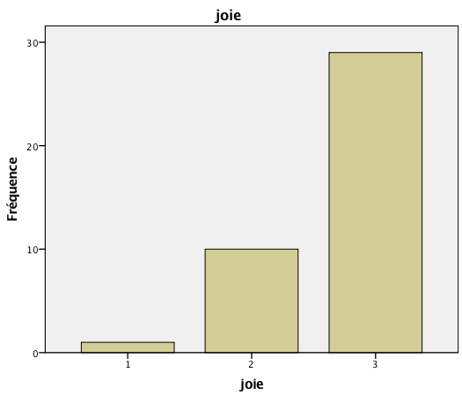
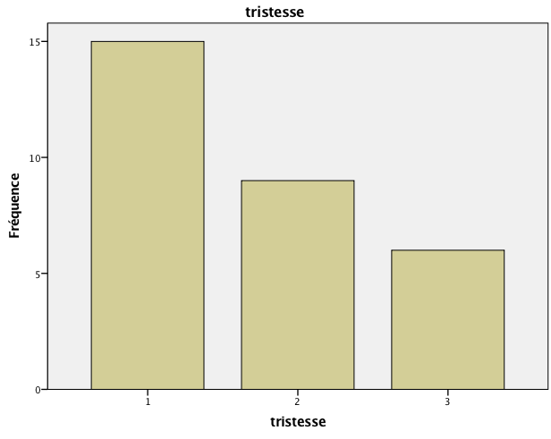
Quelle intensité pour la joie et la tristesse?

Slide 17
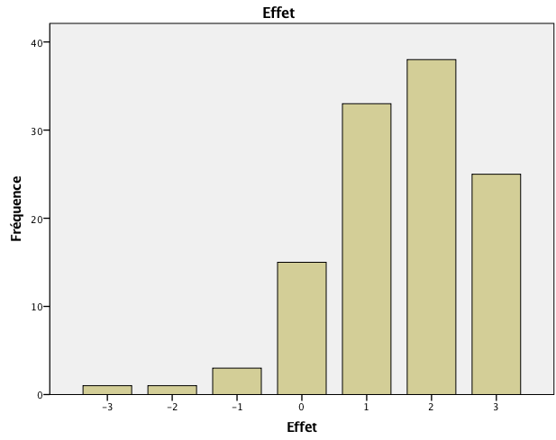
Ce moment marquant a-t-il eu un effet sur votre façon d’enseigner?
Notes:
A ce stade, les données semblent indiquer que les moments auto-affectant servent aux étudiants dans leur apprentissage du métier.
Ainsi, on peut se demander si on ne pourrait pas proposer des dispositifs intégrant la gestion de ces moments émotionnellement marquants et leur octroyer la place qu’ils méritent au sein du développement professionnel des EN et en formation.
Il n’y a évidemment que très peu de résultats à ce stade de ma recherche et pas encore de tests statistiques pour cette partie quantitative qui puisse affirmer si certains résultats seraient significatifs ou dus au hasard.

Slide 18
Perspectives de formation
1. Au lieu de prescrire une formation à partir d’injonctions idéalistes (prescriptions) ou celles d’un enseignant chevronné, il semble plus opportun de partir de l’activité déployée en classe par les débutants et de la traiter au sein des espaces de formation (Ria, 2006).
2. Démarrer la formation à partir d’extraits de corpus et proposer aux stagiaires directement les points saillants autour desquels leur activité risque d’achopper.
3. Rassurer les stagiaires que les problèmes rencontrés en classe ne sont pas imputables à des traits personnels mais plutôt à des traits génériques d’une communauté professionnelle en cours de développement.
Notes:
Perspectives de formation des enseignants débutants prenant en compte le contexte des émotions lors de moments marquants.
L’espace de formation nécessite d’être alors ouvert aux deux bouts, c’est-à-dire ouvert en amont pour favoriser l’expression d’expériences professionnelles « saillantes » ou au contraire « dormantes », et en aval pour que la signification construite en formation permette d’appréhender autrement les situations de classe ultérieures.

Slide 19
Pour conclure
L’espace de formation nécessite d’être alors ouvert aux deux bouts, c’est-à-dire ouvert en amont pour favoriser l’expression d’expériences professionnelles « saillantes » et en aval pour que la signification construite en formation permette d’appréhender autrement les situations de classe similaires qui pourraient et devraient certainement se reproduire

Slide 20
Bibliographie
Amathieu, J. (2015). Etude de circonstances de formation permettant à des enseignants novices d’éprouver de la satisfaction lors de situations de travail en classe. Une étude de cas en Education Physique et Sportive. Université Jean Jaurès. Toulouse, non publiée.
Adé, D., Sève, C. & Ria, L. (2006). Le rôle des objets dans le développement professionnel des enseignants stagiaires d'Éducation physique, Savoirs 1(10), 77-93. DOI 10.3917/savo.010.0077.
Azéma, G. & Leblanc, S. (2014). A propos de l’intérêt de questionner l’activité professionnelle des jeunes enseignants. Recherches en Education, 19, 134-146. http://www.recherches-en-education.net/IMG/pdf/REE-no19.pdf.
Bahia, S., Freire, I., Amaral, A., & Estrela, M. A. (2013). The emotional dimension of teaching in a group of Portuguese teachers. Teachers and Teaching: Theory and Practice, 19(3), 275-292. http://dx.doi.org/10.1080/13540602.2012.754160.
Becker, E. S., Goetz, T., Morger, V., & Ranellucci, J. (2014). The importance of teachers' emotions and instructional behavior for their students' emotions - An experience sampling analysis. Teaching and Teacher Education, 43, 15-26.
Brackett, M. A., Floman, J. L., Ashton-James, C., Cherkasskiy, L., & Salovey, P. (2013).The influence of teacher emotion on grading practices: a preliminary look at the evaluation of student writing. Teachers and Teaching: Theory and Practice, 19(6), 634-646. http://dx.doi.org/10.1080/13540602.2013.827453.
Chang, M. L. (2013). Toward a theoretical model to understand teacher emotions and teacher burnout in the context of student misbehavior: appraisal, regulation and coping. Motivation and Emotion, 37, 799-817. http://dx.doi.org/ 10.1007/s11031-012-9335-0.
Chen, J. (2016). Understanding teacher emotions : The development of a teacher emotion inventory. Teaching and Teacher Education, 55, 68-77.
Cross, D. I., & Hong, J. Y. (2012). An ecological examination of teachers' emotions in the school context. Teaching and Teacher Education, 28, 957-967. http://dx.doi.org/10.1016/j.tate.2012.05.001.
Darby, A. (2008). Teachers' emotions in the reconstruction of professional selfunderstanding.Teaching and Teacher Education, 24(5), 1160-1172.
Gong, S., Chai, X., Duan, T., Zhong, L., & Jiao, Y. (2013). Chinese teachers' emotion regulation goals and strategies. Psychology, 4(11), 870-877. http://dx.doi.org/10.4236/psych.2013.411125.
Hagenauer, G., & Volet, S. E. (2014). I don't hide my feelings, even though I try to: insight into teacher educator emotion display. Australian Educational Researcher, 41, 261-281. http://dx.doi.org/10.1007/s13384-013-0129-5.
Hargreaves, A. (2000). Mixed emotions: teachers’ perceptions of their interactions with students, Teaching and Teacher Education 16(8), 811–826. doi:10.1016/S0742051X(00)00028-7.
Hargreaves, A. (2005). Educational change takes ages: life, career and generational factors in teachers' emotional responses to educational change. Teaching and Teacher Education, 21(8), 967-983. http://dx.doi.org/10.1016/j.tate.2005.06.007.
Notes:
Becker et al., 2014, étude effectuée sur étudiants suisses allemands

Slide 21
Lasky, S. (2005). A sociocultural approach to understanding teacher identity, agency and professional vulnerability in a context of secondary school reform. Teaching and Teacher Education, 21(8), 899-916.
Lee, J. C. K., Huang, Y. X. H., Law, E. H. F., &Wang, M. H. (2013). Professional identities and emotions of teachers in the context of curriculum reform: a Chinese perspective. Asia-Pacific Journal of Teacher Education, 41(3), 271-287.
Lee, J. C. K., & Yin, H. B. (2011). Teachers' emotions and professional identity in curriculum reform: a Chinese perspective. Journal of Education Change, 12(1), 25-46.
Méard, J. & Bruno, F. (2009). Les règles de métier dans la formation des enseignants débutants. Toulouse : Octarès.
Perrenoud, P.(1994). La formation des enseignants entre théorie et pratique. Paris : L'Harmattan.
Ria, L. & Durand, M. (2013), Les préoccupations et la tonalité émotionnelle des enseignants débutants lors de leurs premières expériences en classe. Les Dossiers des Sciences de l’Education, 5,11-123.
Ria, L., Sève, C., Saury, J., Theureau, J. & Durand, M. (2010). Beginning teachers’ situated emotions : A study of first classroom experiences. Journal of Education for Teaching, 29(3), 219-234. http://dx.doi.org/10.1080/0260747032000120114.
Saunders, R. (2013). The role of teacher emotions in change: Experiences, patterns and implications for professional development, Journal of Educational Change, 14, 303-333. http://dx.doi.org/10.1007/s10833-012-9195-0.
Schutz, P. A. (2014). Inquiry on teachers' emotion. Educational Psychologist, 49(1), 1-12. http://dx.doi.org/10.1080/00461520.2013.864955.
Strauss, A.L. & Corbin, J. (1990). Basics of Qualitative Research : Grounded theory Procedures and Techniques. Newbury Park : Sage.
Taxer, J. L., & Frenzel, A. C. (2015). Facets of teachers' emotional lives: a quantitative investigation of teachers' genuine, faked, and hidden emotions. Teaching and Teacher Education, 49, 78-88.
Trigwell, K. (2012). Relations between teachers' emotions in teaching and their approaches to teaching in higher education. Instructional Science, 40, 607-621. http://dx.doi.org/10.1007/s11251-011-9192-3.
Van Veen, K., & Sleegers, P. (2006). How does it feel? Teachers' emotions in a context of change. Journal of Curriculum Studies, 38(1), 85-111.
Van Veen, K., Sleegers, P., van de Ven. P.-H. (2005). One teacher’s identity, emotions, and commitment to change: A case study into the cognitive–affective processes of a secondary school teacher in the context of reforms. Teaching and Teacher Education, 21, 917–934.
Vygotski, L.S. (1997). Pensée et langage. Paris: La Dispute.
Vygotski, L.S. (1998). Théorie des émotions. Etude historico-psychologique. Paris : L’Harmattan.
Yin, H. B. (2015). Knife-like mouth and tofu-like heart: emotion regulation by Chinese teachers in classroom teaching. Social Psychology of Education, 19(1), 1-22. http://dx.doi.org/10.1007/s11218-015-9319-5

